Slide 1



El aborto y las justicias reproductivas
Reunión previa a la conferencia
Tailandia, febrero de 2024
El modelo de reducción de daños
Desarrollo de competencias
Cecilia Stapff
Iniciativas Sanitarias
URUGUAY

Slide 2

Uruguay 2001
Población: 3,3 millones
Mortalidad materna: 23/100 000 nacidos vivos
Aborto penalizado por ley desde 1938
Excepciones:
Preservar la vida de la mujer
Violación
Pobreza extrema
El aborto inseguro fue la principal
causa de mortalidad materna.
FÒS FEMINISTA | MÉXICO
Notes:
EL DESAFÍO PRINCIPAL CON RESPECTO A LA "SALUD MATERNA" NACIONAL Y REGIONAL
ES LA MORTALIDAD Y MORBILIDAD
CAUSADA POR EL ABORTO INSEGURO.

Slide 3
Algunos puntos claves
Hacer que el aborto sea ilegal no reduce ni elimina su existencia. En cambio, obliga a las personas a solicitar servicios clandestinos y, de esa manera, a arriesgar su salud y su vida.
El modelo de reducción de daños es un exitoso enfoque basado en la evidencia para tratar el aborto inseguro.
No es una solución al acceso al aborto seguro, pero puede generar las condiciones para promover el aborto legal.
Aún se requiere la incidencia para garantizar el acceso al aborto seguro y legal mientras se implementa el modelo.
Reconocemos que puede haber iniciativas que esté llevando a cabo para garantizar el acceso al aborto seguro (es posible que no sean legales y/o formales). Sin embargo, el enfoque de reducción de daños garantiza la seguridad legal de las personas proveedoras de salud.
FÒS FEMINISTA | MÉXICO
Notes:
EL DESAFÍO PRINCIPAL CON RESPECTO A LA "SALUD MATERNA" NACIONAL Y REGIONAL
ES LA MORTALIDAD Y MORBILIDAD
CAUSADA POR EL ABORTO INSEGURO.

Slide 4

Iniciativas Sanitarias
En 2001, una ONG creada por profesionales de la salud, Iniciativas Sanitarias, desarrolló un programa
para reducir la mortalidad y morbilidad materna
del aborto inseguro y
la incidencia del aborto inseguro.
FÒS FEMINISTA | MÉXICO

Slide 5

Objetivos:
Disminuir la mortalidad y la morbilidad materna
Reducir la necesidad de practicar un aborto y, de esa manera, la tasa de aborto global
LOLA GUERRA | MÉXICO
Estrategia:
Estrategias de reducción de riesgos
Valores profesionales: Bioética
Legislación nacional- Leyes que requieren la confidencialidad del paciente
Derechos humanos
Notes:
El modelo de reducción de riesgos es un enfoque que tiene como objetivo abordar los problemas de salud pública.
En el centro del modelo de reducción de riesgos se encuentra el reconocimiento de que las personas participan en comportamientos peligrosos y que las intervenciones se pueden diseñar para mitigar los potenciales peligros y daños a la salud.
Es una estrategia de educación filosófica sin juicio moral de las prácticas del aborto.
El MODELO se enfoca en las mujeres como las principales tomadoras de decisiones. Promueve la idea de que brindarle
información a las mujeres durante una consulta inicial garantiza que estén en una mejor posición para
tomar una decisión sobre su embarazo, basado en su situación personal, circunstancias de vida y
valores.

Slide 6
Nuevo enfoque:
LAS MUJERES QUE SE ENFRENTAN A UN EMBARAZO NO DESEADO
NECESITAN UN ENFOQUE MULTIDISCIPLINARIO/integral:
Si
los "derechos sexuales y reproductivos" son
“Derechos humanos”
y
la atención médica también es un derecho,
entonces
el sistema nacional de salud
es una obligación:
reconocer e incluir, no sólo uno,
sino una variedad de opciones que las mujeres deben conocer
para poder tomar una decisión
informada y a consciencia
FÒS FEMINISTA | MÉXICO

Slide 7
LEGISLACIÓN SOBRE
EL ABORTO:
DERECHOS y PRIVACIDAD
El aborto era ilegal en nuestro país.
Las personas profesionales de la salud no pueden actuar durante el proceso del aborto.
Pueden actuar antes y después del aborto.
Brindar información no es un delito.
Es derecho de la mujer recibir asesoramiento y asistencia en caso de un embarazo no deseado.
Asegurarle a la mujer que todo lo que se analizó durante la visita es CONFIDENCIAL.

Slide 8
Las directrices
Antes
Aborto
Después
1- Asesoramiento sobre
las alternativas al aborto
2- Información sobre
los métodos abortivos y
los riesgos implicados:
empoderamiento
(incluyendo Misoprostol)
3- Análisis
epidemiológico
ATENCIÓN DESPUÉS DEL ABORTO
1- Prevención de daños
2- Rehabilitación
integral
3- Anticonceptivos en el futuro
(Disminuir la tasa de abortos)
ILEGAL
DENEGADO
Notes:
ESTO SIGNIFICA TENER UNA VISITA INICIAL POR EMBARAZO NO DESEADO Y UNA VISITA DESPUÉS DEL ABORTO. EN ESTE MOMENTO, UNA MUJER PUEDE OBTENER UN ENFOQUE INTEGRAL CON UNA PERSONA PROFESIONAL DE LA GINECOLOGÍA U OBSTETRICIA Y DE LA PSICOLOGÍA QUE TRABAJEN EN CONJUNTO.
NO PODEMOS AYUDARLA EN EL MOMENTO DEL ABORTO, PERO LO PODEMOS HACER ANTES Y DESPUÉS

Slide 9
Las directrices
Antes
Construir una buena relación
Legislación sobre el aborto Derechos y privacidad
Embarazo: confirmación, viabilidad y edad gestacional
Explorar las razones
Solicitar grupo y Rh
Alternativas al aborto
Asesoramiento sobre los métodos de terminación de embarazos de alto y bajo riesgo
Tiempo de reflexión
Consultas con profesionales de la ginecología-obstetricia/parteras +
profesionales de la psicología

Slide 10
Las directrices
Después
Preguntarle a las mujeres cuándo y cómo terminaron su embarazo
Evaluar los signos y síntomas clínicos del aborto y su evolución
Detectar la presencia de complicaciones
Evaluar el impacto psicológico de la decisión
Brindar anticoncepción inmediata

Slide 11



Línea del tiempo de Iniciativas Sanitarias
2001
2004
2008
2010
2012
Iniciativas
Sanitarias
Aprobación de la
ordenanza
ministerial
Se aprobó
la ley de SSR
y las directrices propuestas por Iniciativas Sanitarias
Director de IS ministro de salud adjunto
Se reguló la ley de la SSR
Servicios de SSR
Disminuyó la MM
Se aprobó la ley de la interrupción voluntaria del embarazo.
Publicación de la estrategia
Asociación con organizaciones
Comienza la atención en hospitales
PROYECTO FIGO
APOYO DE FÒS FEMINISTA PARA EXPANDIR EL MODELO DE REDUCCIÓN DE DAÑOS
Notes:
El camino seguido por Iniciativas Sanitarias...
Primero, llegamos a un acuerdo con diferentes ORGANIZACIONES PROFESIONALES. REUNIMOS TODA LA DOCUMENTACIÓN Y LA PUBLICAMOS.
LUEGO, DESARROLLAMOS DIRECTRICES SOBRE CÓMO ABORDAR UN EMBARAZO NO DESEADO Y BUSCAMOS LA APROBACIÓN DEL MINISTERIO DE SALUD.
EN 2008, SE INCLUYÓ LA LEY DE LA SALUD SEXUAL Y REPRODUCTIVA APROBADA EN NUESTRA ESTRATEGIA.
NUESTRO ANTIGUO DIRECTOR FUE NOMBRADO COMO VICEMINISTRO DE SALUD.
ESTO AYUDÓ A ALLANAR EL CAMINO PARA PODER PONER EN PRÁCTICA ESTAS POLÍTICAS DE SALUD.
AHORA, ES OBLIGATORIO POR LEY IMPLEMENTAR SERVICIOS DE SALUD INTEGRALES EN TODO EL PAÍS.
Proyecto FIGO: APOYAR AL MINISTRO DE SALUD EN LA IMPLEMENTACIÓN DE UN MODELO DE ABORTO SEGURO EN 9 CENTROS DE ATENCIÓN MÉDICA.

Slide 12

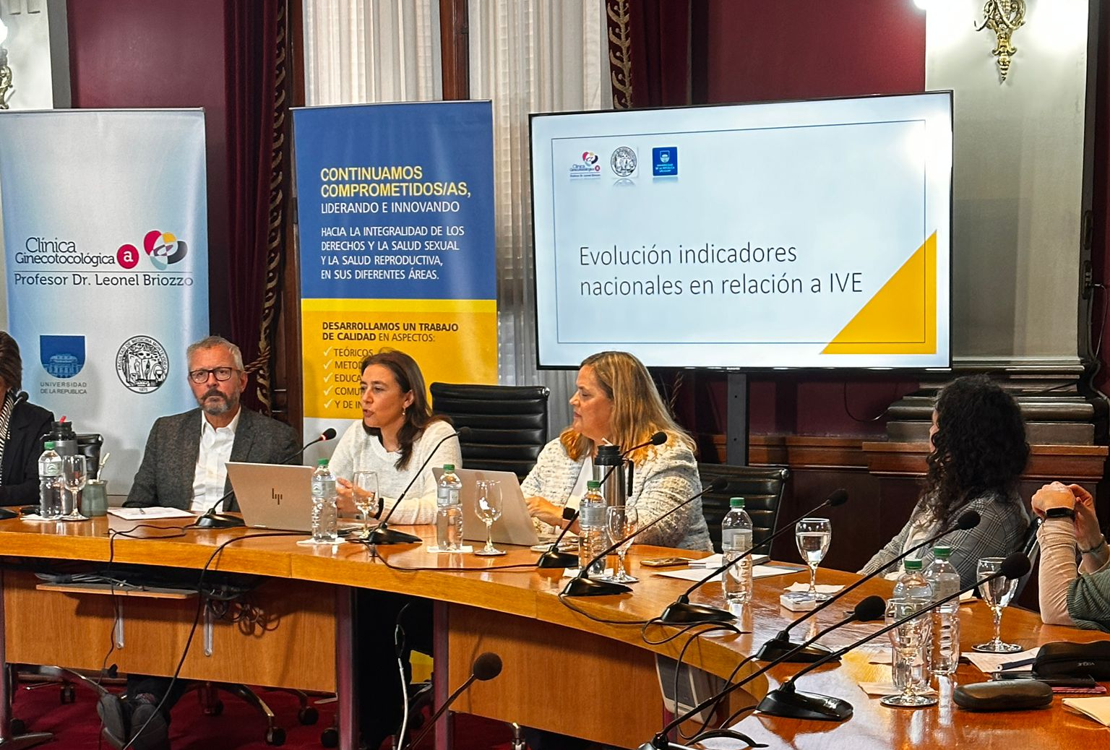
Línea del tiempo
Aborto seguro en todo el sistema de salud
Menor tasa de aborto en LAC
MM por aborto total en valores bajos
2013
2023
Consenso
de Montevideo
Implementación
de la ley
del aborto
IS entrena a equipos de salud
10 años desde la implementación de la ley de la interrupción voluntaria del embarazo

Slide 13
El aborto y las justicias reproductivas
Reunión previa a la conferencia
Tailandia, febrero de 2024
Incidencia en
el modelo de reducción de daños
Cecilia Stapff
Iniciativas Sanitarias
URUGUAY

Slide 14
Los dos lemas principales:
Mientras discutimos y contribuimos con los cambios legales: debemos reducir los riesgos y daños
Para disminuir la cantidad de abotos:
EIS
Anticoncepción
Acceso seguro
LOLA GUERRA | MÉXICO

Slide 15
El marco del modelo enfatiza
Aunque continuamos impulsando la legalización del aborto, no es necesario implementar el programa.
Solamente necesita:
  Un equipo de atención médica comprometido, integral/multidisciplinario
  Idoneidad del sistema de salud
  Difusión de la opinión pública

Slide 16
DISCURSO PÚBLICO
Dónde comenzamos:
Esto no es cualquier problema de sexualidad
Esto no es un tema controversial más
Este es un tema de vida: "dilema": de principio a fin

Slide 17
El aborto inseguro es un problema de salud
Problema de justicia y equidad
Problema de género y derechos
Romper la dicotomía de "a favor" y "en contra" y permitir la interacción independiente de la opinión sobre el aborto
Dar el primer paso para cambiar la relación de la salud
Desde el marco regulatorio actual y en dirección al cambio
Leyes restrictivas: oportunidades de cambio.
Discurso
público
CLAVES:

Slide 18

Movilización social en LAC:
Movimiento feminista
Profesionales de la salud comprometidos
Ámbito académico
Organizaciones sociales
Comunidad
"Marea verde"
Líneas directas
LOLA GUERRA | MÉXICO

Slide 19
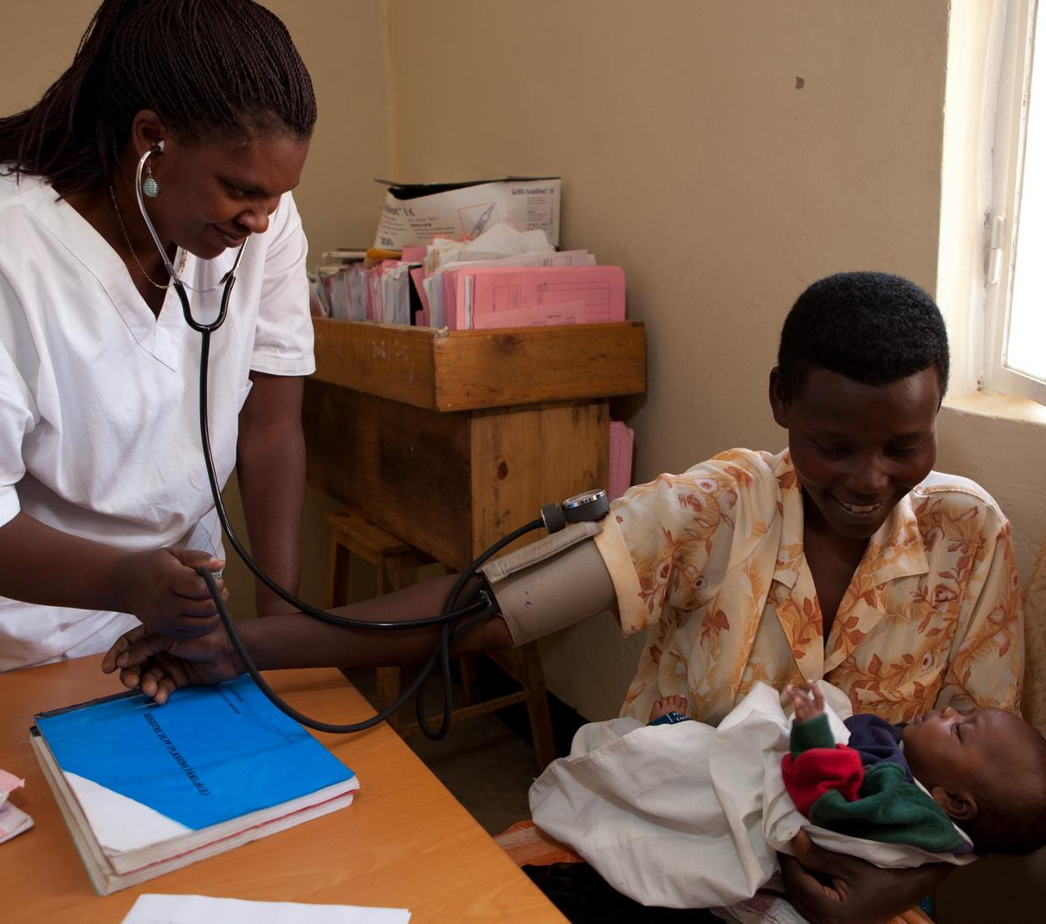
Incidencia en África Oriental:
Profesionales de la salud comprometidos
Academia a través de las Cumbres de Salud de Tanzania y publicaciones en revistas médicas
Reuniones con personas claves en la toma de decisiones del Ministerio de Salud
Esta foto tomada de autoría desconocida está licenciada por CC BY-SA-NC.

Slide 20
Lecciones aprendidas
Equipo multidisciplinario
Idea original - Estrategia profesional
Unirse a organizaciones profesionales
Evaluar y compartir resultados y evidencia
Brindar bases de proyectos de ley
Posicionamiento público
Cambio en la relación de salud y garantizar los derechos humanos
El modelo de reducción de riesgos crea las condiciones para avanzar hacia el aborto legal
FÒS FEMINISTA | MÉXICO

Slide 21
Ser parte es la solución...
¡GRACIAS!

